Slide 1
La fecha de la crucifixión.
3.ª parte.
La opción posible.

Slide 2
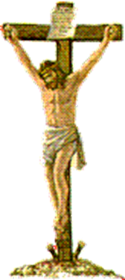
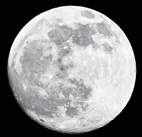
Según la Biblia, Jesús murió en el tiempo especificado
En la primavera.
En el primer mes del año.
En la Pascua.
En la luna llena.
Un viernes 14 de Abid (Nisán).
Y según la profecía de las 70 semanas de Daniel 9 y el informe de Lucas en su Evangelio, ocurrió en el año 31 DC.

Slide 3
Pero un gran número de comentadores bíblicos descartan el año 31 como fecha para la crucifixión, y en su lugar prefieren el año 33.
La razón es astronómica.
En marzo y abril del año 31 la luna llena no ocurrió en viernes, pero en el año 33 la luna llena cayó el viernes 3 de abril.
Los meses en que la Pascua podía ocurrir en el año 31 son marzo y abril, otros piensan que en mayo. Véase la 2.° parte.

Slide 4
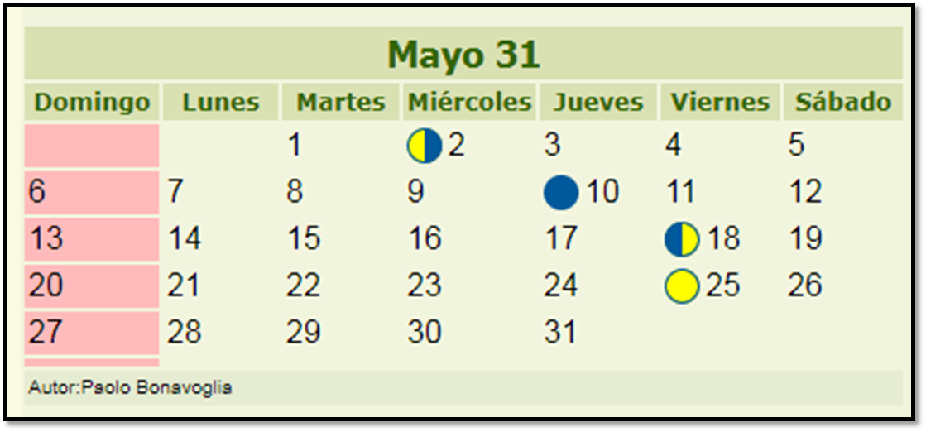
Año 31 DC.
Luna llena:
Martes 27 de marzo.
Miércoles 25 de abril. Viernes 25 de mayo.

Slide 5
El 27 de marzo es muy temprano como para que la cebada estuviera abid (espigada), además la luna llena cae un martes, muy lejos del viernes.
El 25 de mayo la luna llena cayó en viernes, aunque el calendario judío era variable e impredecible con exactitud, es muy tardía.
La otra opción posible es el mes de abril.
Por lo general a fines de este mes, la cebada está abid (espigada) Éxodo 9:31.
Pero en abril la Luna Llena no fue en viernes.

Slide 6
¿Cómo resolvemos este asunto?
¿Cómo saber si la Pascua del 31 se celebró en abril?
Si la cebada estaba abid (espigada) en ese mes, entonces la Pascua se celebró en abril y no en mayo.
Pero a casi 2000 años de distancia es imposible tener un reporte de la cosecha de cebada del año 31, como lo tenían los mileritas en el siglo XIX para calcular el Yom Kippur en 1844.

Slide 7
Asumiendo que la cebada estuviera abid a fines de abril, como generalmente sucede, ¿cuándo fue el 1.° de Nisán?
Para nosotros sería muy fácil decir que fue el 12, porque la luna llena fue el 25, y solo tendríamos que contar 14 días hacia atrás para fijar el 1.° de Nisán.
De igual manera hacen los que ubican la Pascua de la crucifixión el 25 de mayo del 31, o el 3 de abril del 33.

Slide 8
La astronomía moderna puede indicarnos los momentos en que las fases lunares ocurrieron en abril del 31, y en cualquier otro mes y año.
Pero los antiguos no tenían esa ventaja.
El comienzo del año se determinaba de acuerdo a la maduración de la cebada y la observación de la Luna Creciente después de la aparición de la cebada madura.
Pero no siempre el lapso entre la L. Nueva y la L. Creciente era un día, sino 2 y hasta 3 días.
Y a casi 2000 mil de distancia no sabemos qué condiciones atmosféricas prevalecieron.

Slide 9
«De acuerdo con la antigua costumbre, antes de que el cuarto creciente pudiera ser considerado el comienzo de un mes, tenía que ser observado en realidad e informado el hecho a una comisión de sacerdotes. Ciertos observadores oficiales se ubicaban en lugares apropiados a la puesta del sol del 29 del mes, y escrutaban ansiosamente el horizonte. Las primeras manifestaciones del cuarto creciente no se pueden ver hasta que sol se ha puesto por suficiente tiempo como para que la oscuridad adquiera cierta intensidad, y a menudo esté cerca del horizonte que desaparece de la vista después de haber sido visible para el ojo bien entrenado solo unos pocos minutos». C. Mervyn Maxwell.
El Porvenir del Mundo Revelado, 258,259.

Slide 10
Siendo que el 1.° de Nisán se determinaba por la observación de la Luna Creciente después de la Luna Nueva, el día 14 no siempre caía el mismo día de la luna llena. También podía caer uno o dos días después.
“Técnicamente, la fase denominada Luna Nueva, cuando la Luna se encuentra exactamente entre la Tierra y el Sol, dura sólo un breve instante. Pero para nuestros ojos, una Luna Nueva puede durar varios días, lo cual representa el tiempo que la Luna aparece en el cielo demasiado cerca de la posición del Sol para que nosotros la podamos ver”. https://spaceplace.nasa.gov/review/dr-marc-earth/moon-phases.sp.html

Slide 11
Similar ocurre con la Luna Llena.
“La luna oficialmente está llena sólo a una hora concreta, el momento anterior el estado de la luna es creciente y cuando pasa ese instante, la luna ya es decreciente o menguante”.
https://cuantoycomo.com/cuanto-dura-la-luna-llena/
Sin embargo podemos observarla llena hasta dos y tres días antes y después de ese instante.

Slide 12
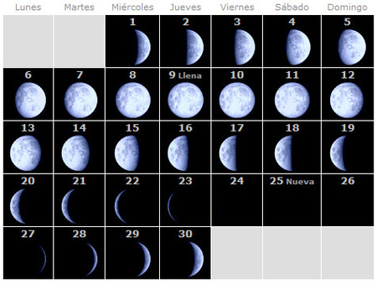
Nótese la Luna Nueva en marzo 2017.
Aunque la Luna Nueva cayó el día 25, puede verse nueva el 24 y el 26; y día el 27 el cuarto creciente es casi imperceptible.

Slide 13
Luna Llena en abril de 2017.
La Luna Llena cayó el día 10, pero puede verse llena el 9 y el 11, y el día 12 la Luna Menguante casi imperceptible.

Slide 14
El intervalo entre la Luna Nueva astronómica y el asomo de la Luna Nueva Creciente.
“Hay que aclarar que el período de fases crecientes de la Luna comienza con la Luna Nueva Visible, la primera aparición de la Luna en el cielo, la cual se produce de uno a tres días después de haber ocurrido la Luna Nueva Astronómica o Luna Nueva real y finaliza este período un día antes de ocurrir la Luna Llena”.
https://es.wikipedia.org/wiki/Fase_lunar
La Luna Nueva Visible o Creciente es la primera aparición de la Luna en el cielo, dos o tres días después de la conjunción es decir después de la Luna Nueva Astronómica.

Slide 15
¿Qué dicen los astrónomos?
“los intentos de fijar las fechas del día 14 de Nisán en el antiguo calendario judío son de dudosa validez. Es imposible determinar las fechas del 14 de Nisán en los años del siglo I de la era cristiana mediante un cálculo astronómico. Podrían ser fijadas, tal vez, sólo por medio del estudio y la interpretación de los registros de la época”.
G. M. Clemence, Director del Almanaque Náutico Observatorio Naval de EE. UU. (CBA, 5:262).

Slide 16
¿Qué dicen los astrónomos?
“No puedo dar una respuesta autorizada a su segunda consulta, ya que eso depende de la estimación teórica del intervalo entre la luna nueva y la primera observación de la luna nueva creciente. Eruditos como Fotheringham, Schoch y Neugebauer han estudiado detenidamente este tema; pero permanece el hecho de que condiciones puramente locales pueden invalidar hasta el trabajo más cuidadoso referente a una observación precisa de la luna nueva”.
D. H. Sadler, Superintendente del Observatorio Real de Greenwich Herstmonceux Castle, Nr. Hailsham, Sussex, Inglaterra. Citado de CBA, 5:263.

Slide 17
“…todos los datos relacionados con los eclipses son enteramente dignos de confianza... Pero ocurre todo lo contrario en el caso del problema de la primera visibilidad. Todas las tablas modernas deben tomar posiciones arbitrarias en cuanto a las condiciones de visibilidad en la antigüedad en general, o en lugares específicos. Estas presuposiciones, escogidas mayormente en forma arbitraria son aun en los tiempos modernos, muy poco dignas de confianza. Puesto que el fenómeno de la primera visibilidad está relacionado con la puesta del sol, todas las tablas contienen inexactitudes de un día completo”.
O. Nettgebauer, profesor de astronomía antigua de la Universidad de BROWN. (CBA, 263,264).

Slide 18
Si los astrónomos modernos reconocen limitaciones para precisar el lapso entre la Luna Nueva astronómica y el asomo de la Luna Nueva Creciente, ¿cómo pueden quienes no son astrónomos determinar ese intervalo a casi 2 mil años de distancia?
Por esta razón, ubicar la muerte de Jesús en abril 3 del 33 o en mayo 25 del 31 (porque en esos días la luna llena cayó en viernes)
no nos da la certeza de que haya sido así.

Slide 19
Analicemos.
Si la Luna nueva en conjunción el Martes 10 Abril del 31 a las 11.35’ se hizo visible el viernes 13 por la noche (y es muy probable que así haya sido), después de la puesta del sol del viernes (según el cómputo bíblico ésta es la noche del sábado 14 de abril). Este sería el 1.° de Nisán.
Entonces el día 14 de Nisán fue el jueves 26 de abril por la noche, es decir viernes 27 de puesta de sol del jueves a puesta de sol del viernes.

Slide 20
Ésta es la opción posible.
La gráfica nos ayudará a entender.
Doming
Lunes
Martes
Abril 10
Mierc.
Jueves
Viernes
Abril 13
Sábado
Abril 14
nisán 1
Miérc
Abril 25
Jueves
Abril 26
Viernes
Abril 27
nisán 14
Crucifixión
Oración y agonía en
Getsemaní

Slide 21
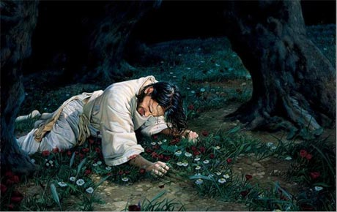
Jueves 26 de noche, es decir la noche del viernes 27 de abril del 31.
“En Compañía de sus discípulos, el Salvador se encaminó lentamente hacia el huerto de Getsemaní. La luna de Pascua, ancha y llena, resplandecía desde un cielo sin nubes.
La ciudad de cabañas para los peregrinos estaba sumida en el silencio”. DTG 636.

Slide 22
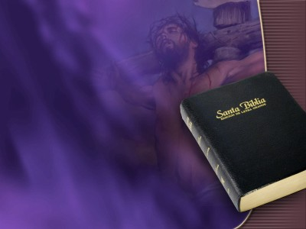
Ese mismo viernes
Jesús fue crucificado
a las 9 de la mañana.
“Era la hora tercera cuando le crucificaron”. Marcos 15:25.

Slide 23
Jesús cumplió el simbolismo.
Viernes 27 de abril: Nisán 14.
La Pascua.
Sábado 28 de abril: Nisán 15.
Los panes ácimos.
Domingo 29 de abril: Nisán 16. La gavilla mecida.

Slide 24
No es posible ubicar la Pascua de la crucifixión en el año 33 porque la profecía de las 70 semanas señala el año 31.
Tampoco es posible ubicarla el 25 de mayo del 31 por ser una fecha muy tardía.
La opción posible es abril 27 del 31.
BENDICIONES

